Slide 1


Notion
Notion est une plate-forme de collaboration avec prise en charge de Kaban, de tâches, de base de données,...
Lien notion :
https://www.notion.so/486ad6bb93f54c9b9d0e36927e7e05f3?v=3f109f9433ea4b898af66ef539504a8c&pvs=4

Slide 2
Notion
Sommaire
1. Présentation
2. Tableau de bord
3. Classement des tâches
4. Classement des user stories
5. Contenu des user stories
6. Temps de réalisation

Slide 3
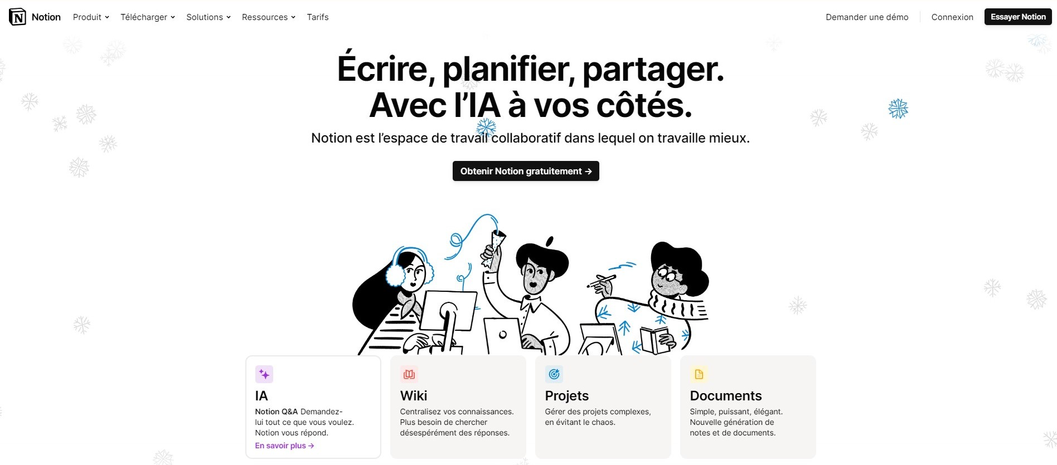
Notion
Présentation
1
Notion est un espace de travail collaboratif, Il permet de créer facilement un Kanban et de le partager avec son équipe.

Slide 4
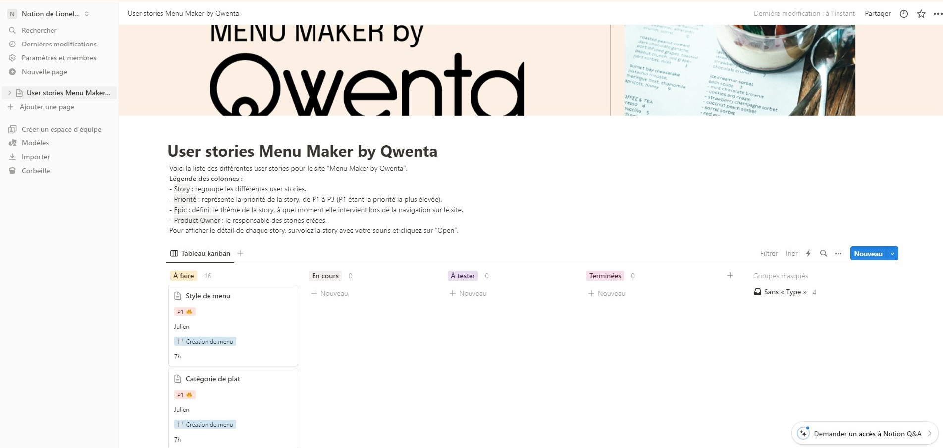
Notion
Tableau de bord
2
Afin d’avoir la meilleur visibilité possible sur l’avancement du projet.

Slide 5
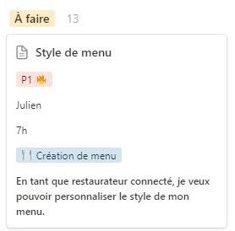
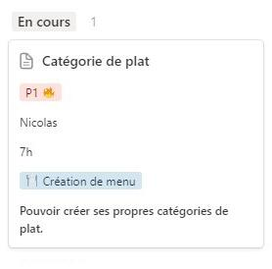
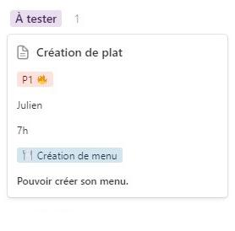
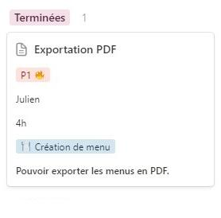
Notion
Classement des tâches
3
L’avancée du projet peut être facilement contrôlée grâce aux 4 catégories mises en place.
Le changement d’état se fait simplement en glissant la carte vers sa nouvelle catégorie.

Slide 6
Notion
Classement des user stories
4
Chaque carte comporte un résumé des tâches à accomplir.
Titre de la tâche
Priorité classé de P1 à P3
Développeur sur la tâche
Temps de travail estimé
Catégorie
Résumé de la tâche

Slide 7
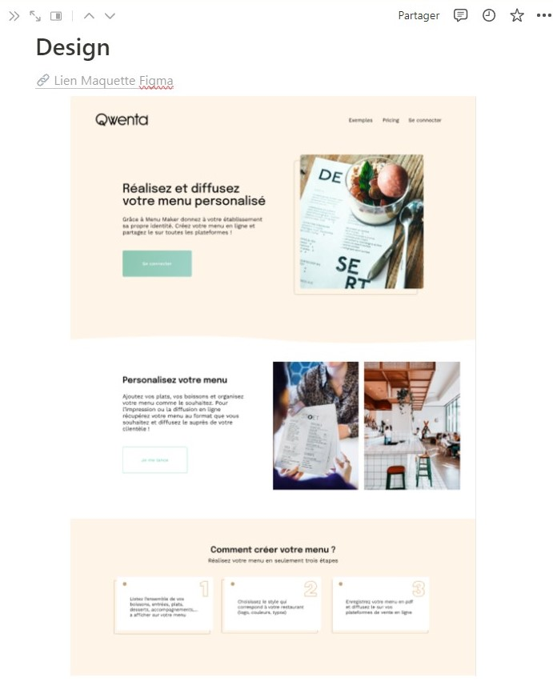
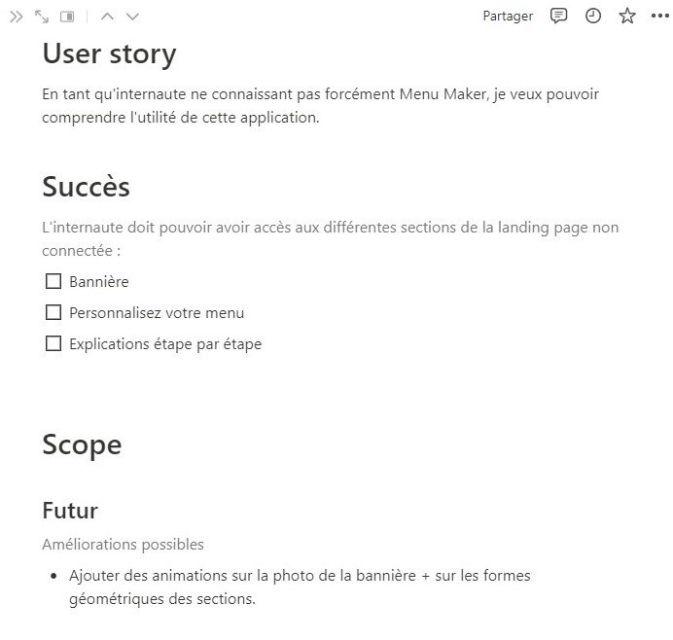
Notion
Contenu des user stories
5
Chaque carte contient des informations pour le développeur.
User story
Résume l’objectif de la carte
Succés
On y retrouve les étapes du projet
Scope
Montre les futurs améliorations possibles
Design
Montre une maquette du design souhaité

Slide 8
Notion
Temps de réalisation
6
La réalisation de ce projet se fera conjointement avec 2 développeurs.
Front-end
React
Back-end
Node.js
Temps estimé
3 semaines
Test
1 semaine

